Slide 1
مصادر إضافية لتخصص محدد
الزراعة
مجموعات البحوث من أجل الحياة "Research4Life" هي شراكة بين القطاعين العام والخاص لخمس مجموعات

Slide 2
الخطوط الرئيسية
المقدمة
أجريس ((AGRIS-النظام الدولي للعلوم والتكنولوجيا الزراعية.
تغطية المحتوى.
كيف تبحث في قاعدة بيانات اجريس ؟
كيف تصبح مورد بيانات ؟
قواعد البيانات في مجال الزراعة.
مستخلصات قاعدة بيانات كاب (مركز الزراعة والعلوم الحيوية) (CAB)
بوابة المكتبة الزراعية الوطنية لوزارة الزراعة الأمريكية.
This work is licensed under Creative Commons Attribution-ShareAlike 4.0 International (CC BY-SA 4.0)

Slide 3
الأهداف التعليمية
التعرف على مصادر الاستكشاف المتعلقة بالزراعة.
فهم كيفية استخدام أجريس ((AGRIS والمساهمة فيها.
Notes:
في هذا الدرس، سيتعرف المتعلمين على قاعدة بيانات أجريس والمصادر الخارجية الإضافية الخاصة بالتخصصات في مجالات العلوم الزراعية.

Slide 4
ما هو أجريس ((AGRIS؟
أجريس (AGRIS) هو نظام المعلومات الدولي للعلوم والتكنولوجيا الزراعية.
تولت منظمة الأغذية والزراعة للأمم المتحدة (الفاوFAO ) مهمة الحفاظ على أجريس ودعمه منذ عام 1974.
هدفها الرئيسي هو تحسين إمكانية الوصول إلى المعلومات المتعلقة بالبحوث الزراعية وتبادلها في الدول المتقدمة والنامية.
يوفر أكثر من 460 مورد بيانات من 153 دولة إمكانية الوصول المجاني إلى أكثر من 13 مليون تسجيلات ببليوجرافية بحوالي 187 لغة مختلفة.
Notes:
أجريس هي شبكة تضم أكثر من 460 من موردي البيانات (مراكز البحوث والمؤسسات الأكاديمية والناشرين والهيئات الحكومية وبرامج التنمية والمنظمات الدولية والوطنية) لحوالي 153 دولة.

Slide 5
تغطية المحتوى
يمتلك أجريس مجموعة بيانات من المصادر الببليوجرافية متعددة اللغات حول البحوث الزراعية والموضوعات الأخرى ذات الصلة.
يقدم موردي بيانات أجريس البيانات الوصفية الببليوجرافية لمجموعات البيانات ومقالات المجلات العلمية وفصول الكتب والدراسات والانتاج الفكري الرمادي وأنواع المحتوى الأخرى المتعلقة بالزراعة.
يتم تكشيف تسجيلات أجريس بالكامل بواسطة الباحث العلمي من جوجل؛ يتم تكشيف 85% من تسجيلات أجريس بواسطة مكنز أجروفوك متعدد اللغات.
يغطي جميع المجالات التي تهم منظمة الأغذية والزراعة بما في ذلك الغذاء والتغذية والزراعة ومصايد الأسماك والغابات والبيئة وأكثر من ذلك.
يتم الوصول إلى أجريس من جانب ما يصل إلى 400000 مستخدم شهريًا من أكثر من 200 دولة وإقليم.
يشمل الجمهور الباحثين وطلاب الدراسات العليا وأمناء المكتبات وغيرهم الكثير.
Notes:
اجروفوك عبارة عن مفردات خاضعة للرقابة تغطي جميع المجالات التي تهم منظمة الأغذية والزراعة (الفاو) التابعة للأمم المتحدة، بما في ذلك الغذاء والتغذية والزراعة ومصايد الأسماك والغابات والبيئة وما إلى ذلك. ويتم نشرها من قبل منظمة الأغذية والزراعة وتحريرها من قبل مجتمع من الخبراء . يتم استخدامه على نطاق واسع في المكتبات المتخصصة والمكتبات الرقمية والمستودعات لتكشيف المحتوى واستخراج النص. كما تستخدمه منظمة الأغذية والزراعة وأصحاب المصلحة الخارجيين كمصدر متخصص لوضع العلامات لتنظيم المحتوى.
يتكون اجروفوك من +41000 مفهوم و+990000 مصطلح بما يصل إلى 42 لغة.
أجريس هي علامة تجارية دولية لها جمهور عالمي لموردي البيانات مما يزيد من وضوح المصادر، مما يخلق الفرصة للمساهمة في الزراعة والعلوم ذات الصلة على مستوى العالم.
يمكن لموردي بيانات أجريس تقديم تقارير علمية غير منشورة، وتقارير فنية، وأطروحات، ورسائل جامعية، وأوراق مؤتمرات).
يدعم أجريس كلاً من البلدان المتقدمة والنامية.
الجمهور هو الباحثين والأساتذة وطلاب الدراسات العليا الذين يبحثون عن الببليوجرافيات. بالإضافة إلى أمناء المكتبات والمفهرسين. ناشرو المجلات ومنظمو المؤتمرات وصناع القرار في المجال الزراعي.

Slide 6
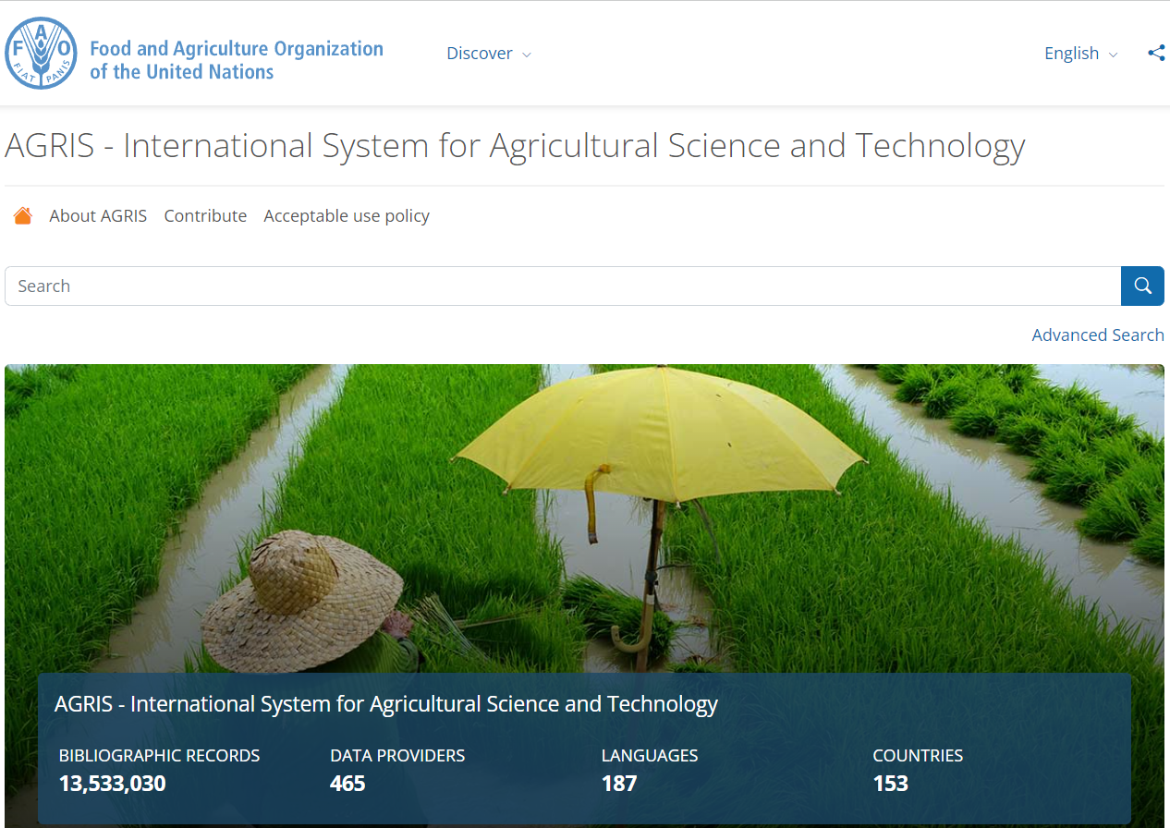
الوصول إلى أجريس ((AGRIS
بعد تسجيل الدخول إلى أجورا أو بوابة المحتوى الموحد، افتح قائمة المحتوى، ثم قم بالتمرير لأسفل العناوين، ثم انقر على المجموعات المجانية ثم انقر على أجريس أو افتح مباشرةhttps://agris.fao.org/

Slide 7
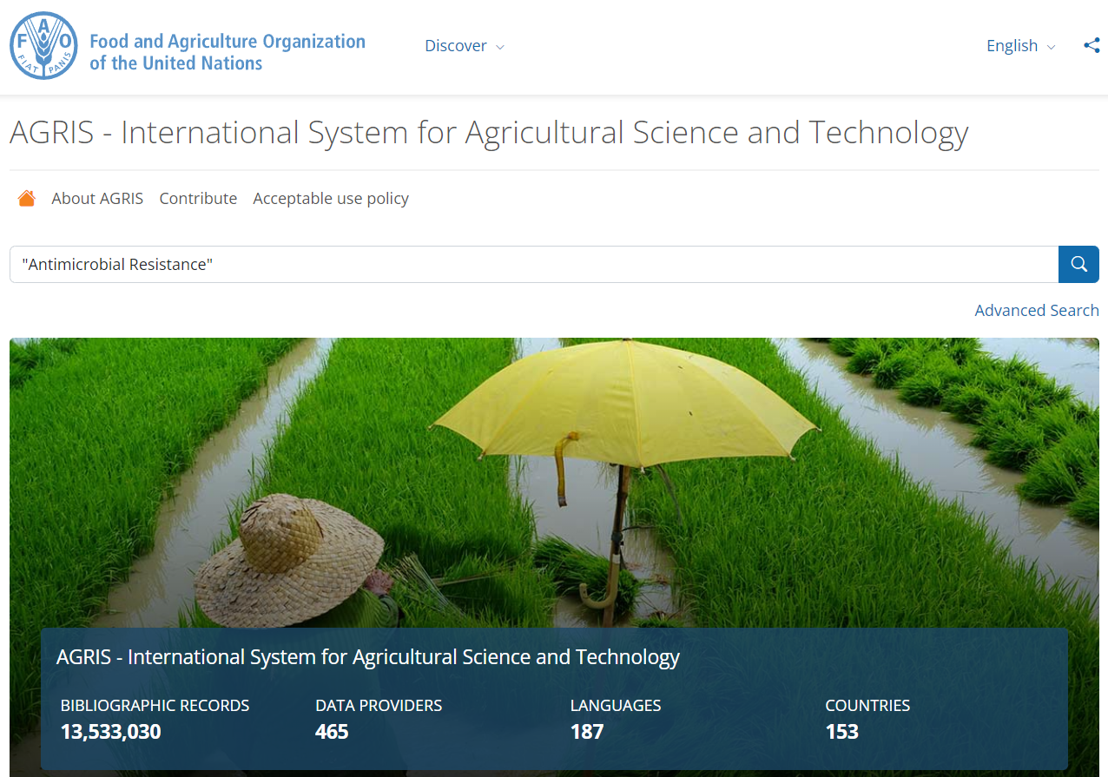
كيف تبحث في قاعدة بيانات أجريس ؟
تتيح الواجهة للمستخدمين إجراء عمليات البحث الأساسية.
يمكن للمستخدمين إجراء بحث بسيط (أساسي) باستخدام أي كلمات مفتاحية من خلال مربع البحث.
يمكن استخدام علامات الاقتباس لتقييد نتائج البحث.
سيتم استكشاف خيار البحث المتقدم لاحقًا في هذا العرض التقديمي.

Slide 8
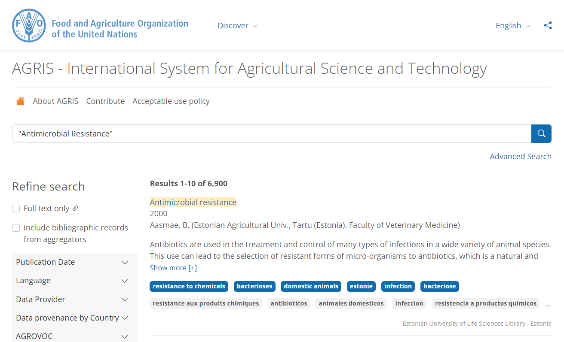
فهم نتائج البحث
أنتج هذا البحث 6900 نتيجة.
عنوان المصدر
سنة النشر
اسم المؤلف وانتمائه الوظيفي
المستخلص الذي يمكن توسيعه باستخدام خيار إظهار المزيد[+]
الكلمات المفتاحية لأجروفوك
تعرض الصفحة حاليًا 10 نتائج. يمكن تغيير الرقم في أسفل الصفحة.
انقر على العنوان للوصول إلى التفاصيل الببليوجرافية.
A
B
C
D
E

Slide 9
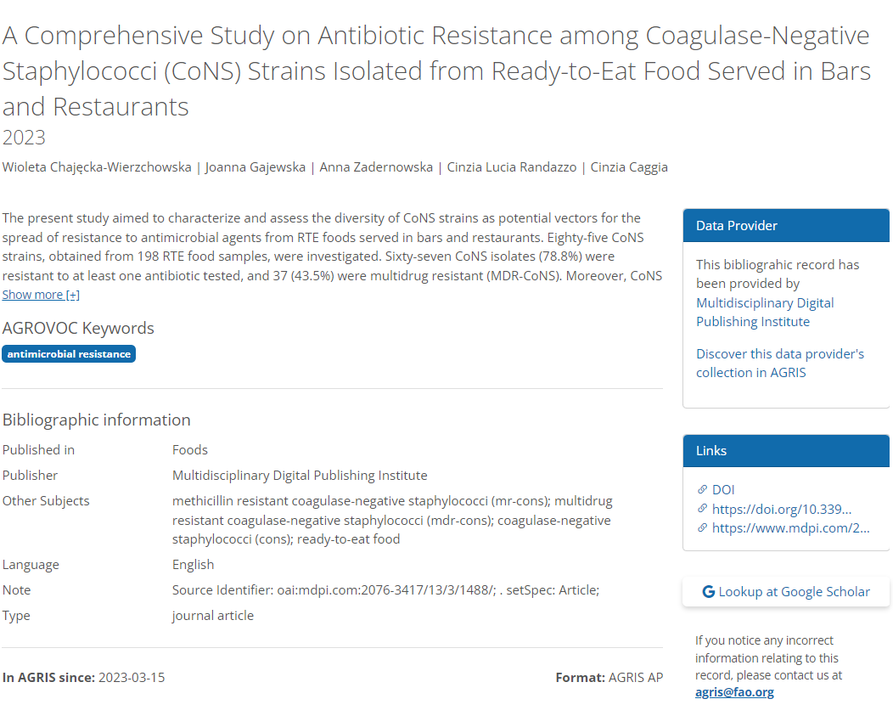
التفاصيل الببليوجرافية المسجلة في أجريس
العنوان
المؤلفون
المستخلص
مورد البيانات
الكلمات المفتاحية لأجروفوك
الوصول إلى النص الكامل
المعلومات الببليوجرافية

Slide 10
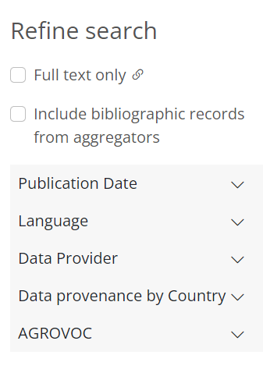
خيارات التصفية في أجريس
بمجرد الانتهاء من البحث، يمكن تصفية نتائج أجريس باستخدام خيارات تصفية البحث المتاحة على الجانب الأيسر من صفحة النتائج.
تقييد نتائج البحث على السجلات التي تحتوي على/بدون روابط للنص الكامل.
تمكين أو تعطيل النتائج من الوكلاء.
تصفية حسب تاريخ النشر.
استرجاع النتائج بلغات مختلفة.
تقييد نتائج البحث على مورد بيانات بعينه.
استرجاع البيانات من دولة بعينها.
التصفية حسب الكلمات المفتاحية لأجروفوك AGROVOC.

Slide 11
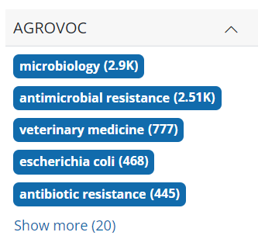
الكلمات المفتاحية لأجروفوك AGROVOC
يتم فهرسة معظم تسجيلات أجريس بواسطة أجروفوك.
يعد خيار الكلمات المفتاحية لأجروفوك أداة مفيدة للمساعدة في العثور على التسجيلات الدقيقة والأكثر صلة بمصطلحات البحث الخاصة بك.
Notes:
يُنصح مكنز الفاو متعدد اللغات والمساهمين ومقدمي البيانات بوصف مجموعاتهم باستخدام مكنز أجروفوك.

Slide 12
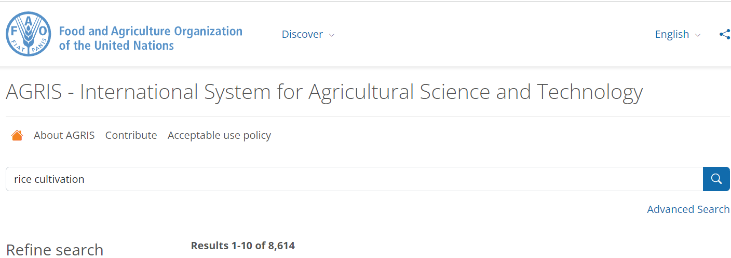
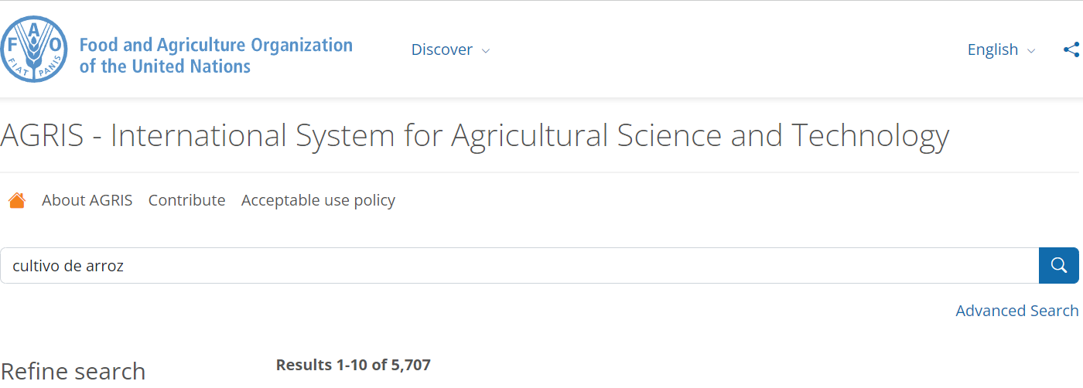
مصطلحات العرض/البحث الافتراضية (باللغة الإنجليزية) بلغات متعددة
إن اللغة الإنجليزية هي خيار لغة عرض أجريس الافتراضي. فعند البحث باللغة الإنجليزية (زراعة الأرز) والإسبانية (cultivo de arroz) وكانت نتائج البحث 8614 استشهادًا باللغة الإنجليزية و5707 استشهادًا باللغة الإسبانية
ملحوظة: يحتوي أجريس على كم متنوع من المعلومات بلغات مختلفة باستخدام أجروفوك - قاموس المرادفات بأكثر من 40 لغة والذي أعدته منظمة الأغذية والزراعة.

Slide 13
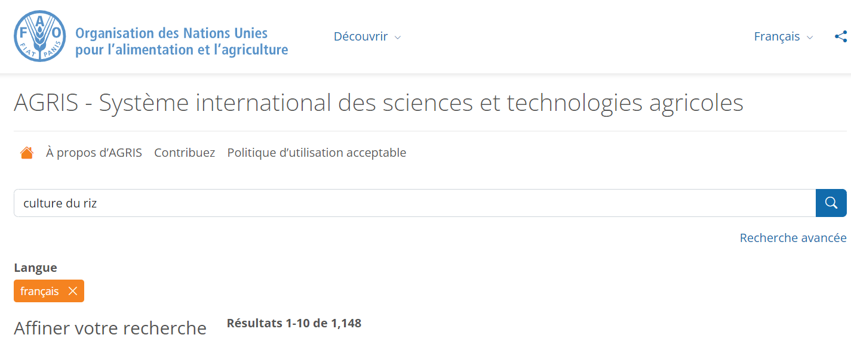
عرض اللغة وعمليات البحث
يوجد خياران مفيدان وهما خيارات لغة عرض أجريس وخيار لغة القائمة المنسدلة للمواد المكتوبة بلغة معينة.
في هذا المثال، يتم العرض باللغة الفرنسية، وتم اختيار اللغة الفرنسية من القائمة المنسدلة للغة مع البحث عن (Culture du Riz) (زراعة الأرز) - 1,148 استشهادًا.
في مربع البحث بالكلمات المفتاحية للعرض باللغة الفرنسية، يمكن إكمال عمليات البحث بعدة لغات.

Slide 14
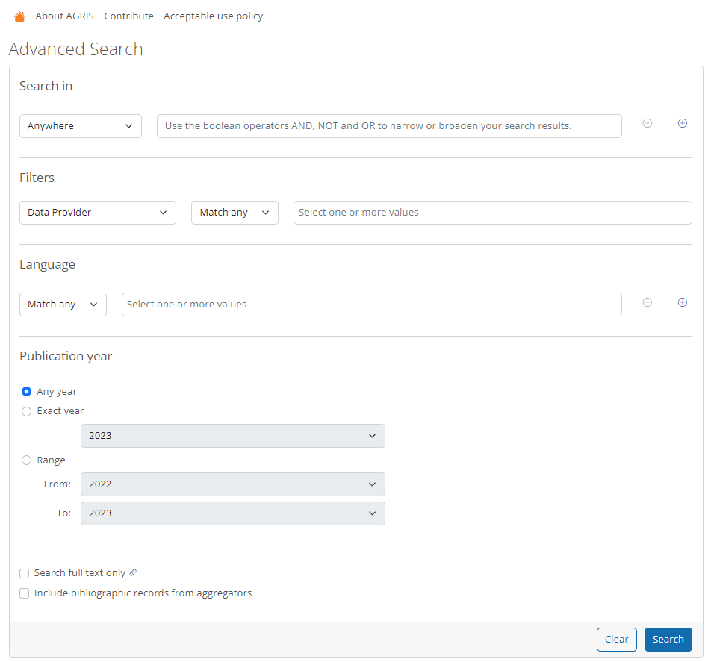
البحث المتقدم في أجريس
تعتبر أداة البحث المتقدم Advanced Search ذات قيمة عالية لأنها توفر خيارات بحث متعددة كلها في صفحة واحدة
يمكن للمستخدمين إدخال الكلمات الرئيسية في المربع الأولي وتقييد البحث باستخدام الحقول المتاحة.
تتوفر أيضًا عوامل التصفية التي تمت مناقشتها سابقًا.
*على سبيل المثال، في الشريحة التالية، تم تضييق نطاق نتائج البحث عن "مقاومة مضادات الميكروبات" 'Antimicrobial Resistance’ عن طريق إضافة الكلمة المفتاحية "مزرعة“'Farm'..

Slide 15
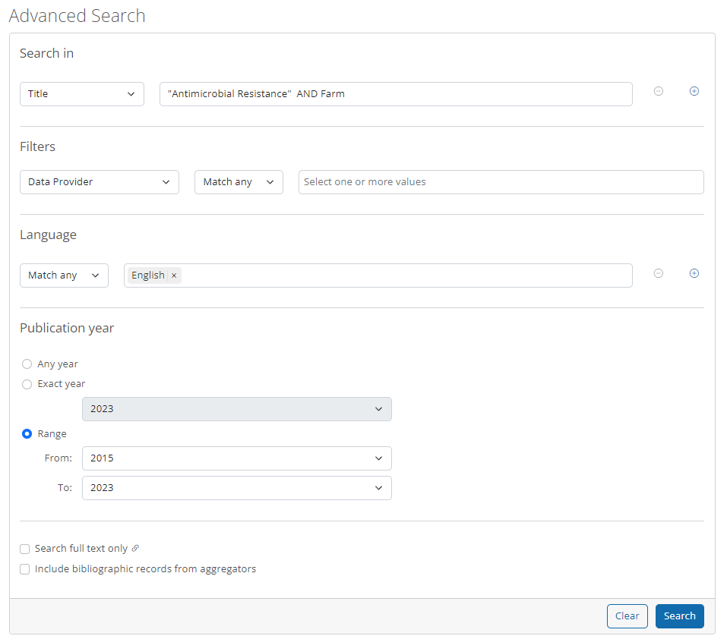
مثال: البحث المتقدم في أجريس
تم اختيار حقل العنوان لهذا البحث.
كما تم تطبيق فلاتر أو مقيدات اللغة (الإنجليزية) وسنة النشر (من 2015 إلى 2023).
نتائج البحث متاحة في شريحة العرض التالية.

Slide 16
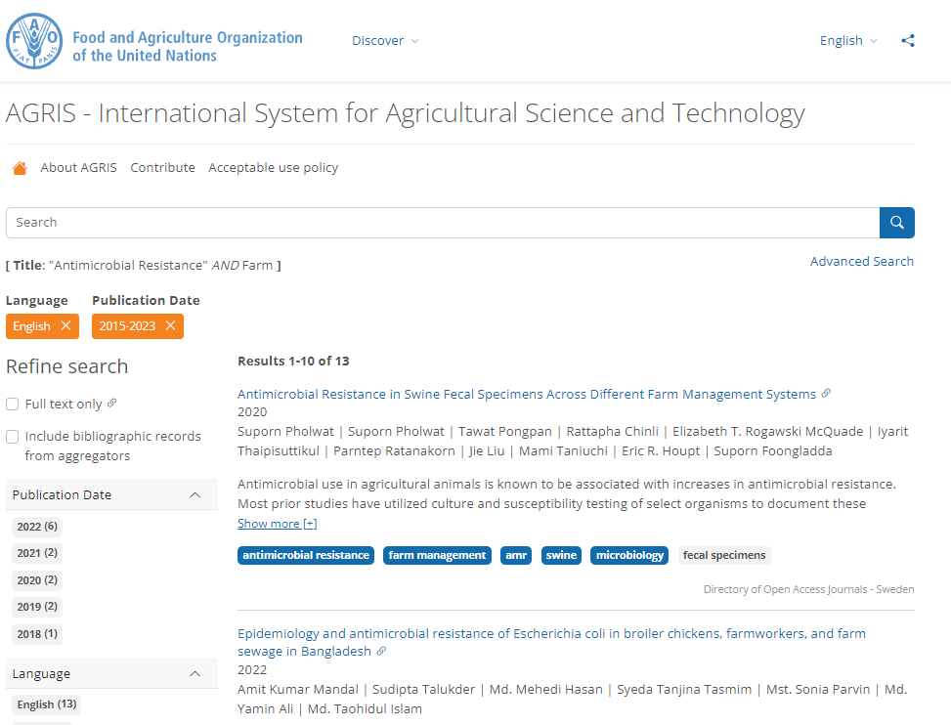
نتائج البحث :البحث المتقدم في أجريس
أسفر هذا البحث عن 13 نتيجة، كما هو معروض على اليسار.
يتم تظليل الفلاتر أو المقيدات التطبيقية باللون البرتقالي أعلى خيارات تحسين البحث.
لإزالة أي من هذه الفلاتر، ما عليك سوى النقر على أيقونة "" X الموجودة بعد كل فلتر.

Slide 17
كيف تصبح مورد بيانات ؟
المنظمات المؤهلة لكي تصبح من موردي البيانات في أجريس هي المستودعات المؤسسية، وناشري المجلات، والمجمعين.
لا يتم قبول المؤلفين الأفراد المساهمين كموردي بيانات.
يجب أن تكون المصادر في مجال الغذاء، أو التغذية، أو الزراعة، أو الغابات، أو مصايد الأسماك ،أو العلوم البيئية ،أو غيرها من العلوم ذات الصلة والتي تم تضمينها في مكنز أجروفوك.
إذا كنت مهتمًا بالتسجيل كمورد للبيانات، يرجى الاتصال بـ agris@fao.org.
تتوفر توصيات بشأن مجموعة من خصائص البيانات الوصفية ومفردات التشفير على موقع AIMS التابع لمنظمة الأغذية والزراعة.
يمكن العثور على مزيد من المعلومات حول توريد البيانات لأجريس على الموقع: http://agris.fao.org/agris search/info.action. . يوجد أيضًا لدى أجريس قائمة بريدية مخصصة على https://dgroups.org/fao/agris حيث يمكن لأي شخص مهتم بها الانضمام إلى القائمة للبقاء على اطلاع بقاعدة البيانات والأنشطة ذات الصلة.
Notes:
يتلقى أجريس البيانات الوصفية بأشكال مختلفة، مثل ملف سمات تطبيق أجريس ( (APبلغة الترميز الموسعة (XML) كحد أدنى قياسي أو أفضل.
تتوفر توصيات بشأن مجموعة من خصائص البيانات الوصفية ومفردات الترميز على موقع AIMS التابع لمنظمة الأغذية والزراعة. تهدف البيانات الوصفية الببليوجرافية ذات المغزى إلى مساعدة موردي المحتوى في اختيار خصائص البيانات الوصفية المناسبة لإنشاء وإدارة وتبادل المعلومات الببليوجرافية ذات المغزى في المستودعات المفتوحة.
الاشكال المعيارية للبيانات الوصفية الأكثر شيوعًا هي Crossref، وDOAJ، وEndnote، وMARC21، وMODS، وSimple DC، وPubMed. عندما تكون هناك حاجة لإنشاء بيانات التعريف من البداية، فمن المستحسن استخدام برنامج إدارة المراجع لتصدير البيانات بلغة الترميز الموسعة (XML)هناك أيضًا تطبيقات برامج إدارة المراجع التي يمكن تنزيلها مجانًا، على سبيل المثال، Mendeley أو Zotero.

Slide 18
قواعد البيانات في مجال الزراعة
سيقدم هذا القسم اثنتين من قواعد البيانات المتوفرة من خلال بوابة أجورا أو بوابة المحتوى الموحد للبحوث من أجل الحياة، من قائمة قواعد البيانات أو خارجيًا على عناوين الرابط المحدد للمصدر URL المعطاة.
مستخلص قاعدة بيانات كاب (مركز الزراعة والعلوم الحيوية) CAB))
بوابة المكتبة الزراعية الوطنية لوزارة الزراعة الأمريكية PubAg .

Slide 19
مستخلصات قاعدة بيانات كاب (مركز الزراعة والعلوم الحيوية) CAB))
مستخلصات كاب هي قاعدة بيانات شاملة لعلوم الحياة التطبيقية.
يتم نشره من قبل كابي (مركز الزراعة والعلوم البيولوجية الدولي سابقًا).
توفر مستخلصات كاب للمستخدمين إمكانية الوصول إلى أكثر من 13 مليون سجل منذ عام 1973 فصاعدًا.
تشمل تغطية الموضوع الزراعة، والبيئة، والعلوم البيطرية، والاقتصاد التطبيقي، وعلوم الأغذية، والتغذية.
تتم فهرسة مستخلصات كاب باستخدام مكنز كاب مما يجعل البحث أسهل ويوفر وصولاً أكثر دقة إلى جميع الأبحاث ذات الصلة.
تتمتع مستخلصات كاب بتركيز دولي مع تمثيل قوي في البلدان النامية.

Slide 20
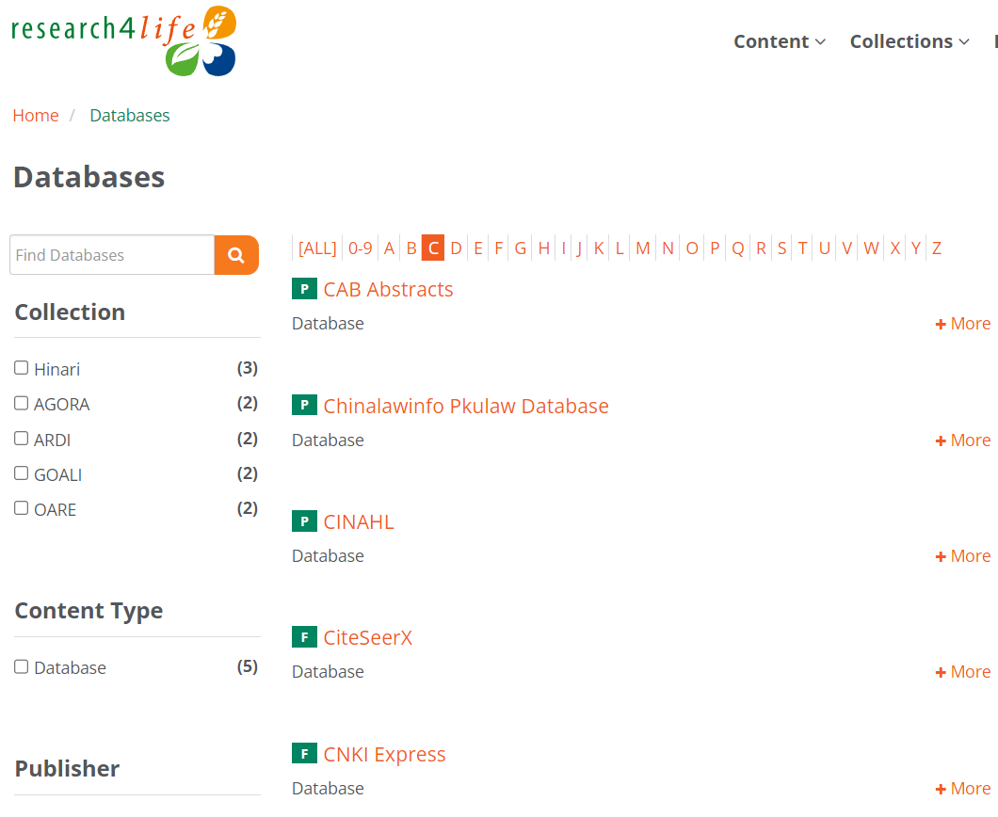
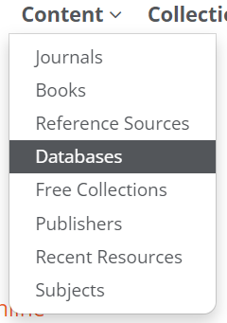
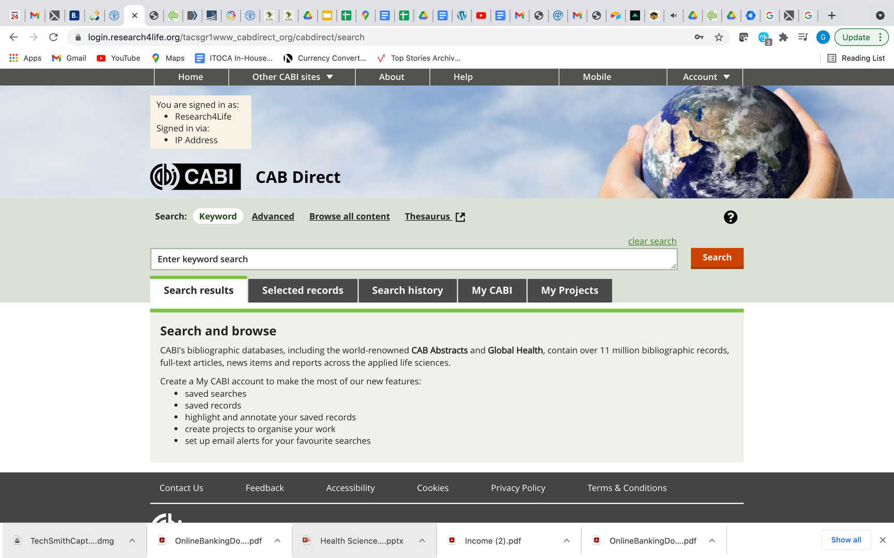
مستخلصات قاعدة بيانات كاب
بعد تسجيل الدخول إلى أجورا أو بوابة المحتوى الموحد، افتح قائمة المحتوى، ثم قم بالتمرير لأسفل العناوين وانقر على قواعد البيانات، ثم انقر على الحرف C في القائمة الأبجدية لفتح مستخلصات كاب.

Slide 21
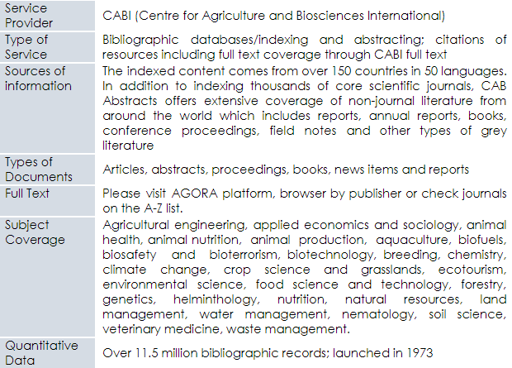
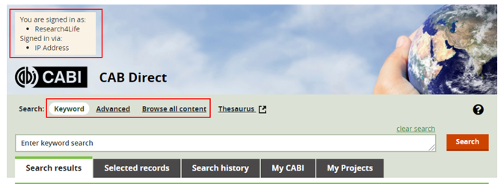
تابع مستخلصات قاعدة بيانات كاب
متاح على :
قم بتسجيل الدخول إلى أجورا AGORA أو بوابة المحتوى الموحدة، وافتح المحتوى Content وانقر على قواعد البيانات Databases للوصول إلى مستخلصات كاب.
صفحة بحث مستخلصات كاب

Slide 22
بوابة المكتبة الزراعية الوطنية لوزارة الزراعة الأمريكية PubAg
PubAg هو محرك بحث يمنح الجمهور وصول أفضل إلى الأبحاث التي ينشرها العلماء من وزارة الزراعة الأمريكية .(USDA)
يتم توفيره من قبل المكتبة الزراعية الوطنية لوزارة الزراعة الأمريكية.
PubAg هي بوابة للأبحاث الزراعية التي أعدتها وزارة الزراعة الأمريكية وغيرها من الأبحاث الزراعية ذات الصلة للغاية.
يعد PubAg سهل الاستخدام ويخدم مجموعة متنوعة من المستخدمين، بما في ذلك الجمهور والمزارعين، والعلماء، والأكاديميين، والطلاب.
لا يوجد أي شرط لاسم المستخدم أو كلمة المرور أو أي شكل آخر من أشكال التسجيل لاستخدام .PubAg

Slide 23
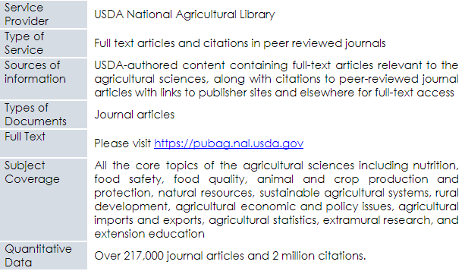
تابع بوابة المكتبة الزراعية الوطنية لوزارة الزراعة الأمريكية PubAg
متاح على : https://pubag.nal.usda.gov
صفحة بحث PubAg

Slide 24
الملخص
ركز هذا الدرس على قواعد البيانات للاكتشاف في مجال الزراعة.
عرّف الدرس المتدربين على قاعدة بيانات أجريس AGRIS ووفر لهم التدريب على كيفية استخدامها والمساهمة فيها.
تم تعريف الدارسين أيضًا بمستخلصات كاب CAB والمكتبة الزراعية الوطنية التابعة لوزارة الزراعة الأمريكية – PubAg ، ويمكن استخدام هذه المصادر للبحث عن المحتوى المتعلق بالزراعة.

Slide 25
المراجع والمصادر المفيدة
CABi. 2020. CABI Direct. In: CABI Direct [online]. [Cited 29 September 2020]. https://www.cabdirect.org/cabdirect/about
FAO. 2019. How to submit data to AGRIS. Instructions to data providers. In: Agricultural Information Management Standards (AIMS) [online]. [Cited 29 September 2020]. http://aims.fao.org/how-submit-data-agris-instructions-data-providers
FAO. 2020c. AGROVOC. In: Agricultural Information Management Standards (AIMS) [online]. [Cited 25 September 2020]. http://aims.fao.org/vest-registry/vocabularies/agrovoc
FAO. 2020a. AGRIS: Agricultural Science and Technology Information. In: AGRIS [online]. [Cited 25 September 2020]. http://agris.fao.org/agris-search/index.do
Research4Life. 2021. Training Presentations. In: Research4Life Training/Librarians Hub [online]. [Cited 31 December 2021]. https://www.research4life.org/training/librarians-hub/
Subirats, I. & Zeng, M.L. 2012. Meaningful Bibliographic Metadata (M2B). In: Agricultural Information Management Standards (AIMS) [online]. [Cited 29 September 2020]. http://aims.fao.org/metadata/m2b
USDA National Agricultural Library. 2020. PubAg. In: USDA National Agricultural Library [online]. [Cited 29 September 2020]. https://pubag.nal.usda.gov/faq
FAO. 2020b. What is AGRIS? In: AGRIS [online]. [Cited 29 September 2020]. https://agris.fao.org/agris-search/info.action

Slide 26
أنت مدعو إلى :
قم بزيارتنا على www.research4life.org
اتصل بنا على r4l@research4life.org
تعرف على مواد التدريب الأخرى [www.research4life.org/training]
اشترك في النشرة الإخبارية Research4Life [www.research4life.org/newsletter]
تحقق من مقاطع فيديو Research4Life [https://bit.ly/2w3CU5C]
تابعنا على Twitter @ r4lpartnership و Facebook @ R4Lpartnership

Slide 27
أهداف التنمية المستدامة
تلتزم "البحوث من أجل الحياة" Research4Life بأهداف الأمم المتحدة للتنمية المستدامة.
تساهم "البحوث من أجل الحياة" Research4Life في عِقد الأمم المتحدة للعمل من خلال زيادة المشاركة البحثية من جنوب الكرة الأرضية.
تركز الخطة الإستراتيجية الأخيرة حتى عام 2030 على الإدماج والعدالة في مجتمع البحث العالمي، ودعم إنشاء كيان أكثر ثراءً من الأبحاث التي ستساعد على النهوض بأهداف التنمية المستدامة.
تقدم "البحوث من أجل الحياة" Research4Life لشركائنا ومستخدمينا وداعمينا الفرصة للمساهمة في إنشاء التنوع، وبيئة بحثية شاملة وعادلة للجميع.

Slide 28
أهداف التنمية المستدامة (تابع)
يسمح هيكلنا الفريد بين القطاعين العام والخاص بالعمل بشكل فعال بما يتماشى مع الهدف رقم 17 من أهداف التنمية المستدامة: الشراكة من أجل أهداف التنمية المستدامة ودعم مجتمع المستفيدين لدينا كمستهلكين ومنتجين للبحوث الهامة والنهوض بهدف رقم 10 من أهداف التنمية المستدامة : تقليل أوجه عدم المساواة داخل البلدان وفيما بينها.
في حين أن أنشطة البحوث من أجل الحياة تدعم بشكل مباشر وغير مباشر جميع أهداف التنمية المستدامة مثل الصحة الجيدة والرفاهية ، والقضاء على الجوع ، والمياه النظيفة والصرف الصحي ، والصناعة ، والابتكار والبنية التحتية ، والسلام والعدالة ، فإن "البحوث من أجل الحياة"Research4Life يتماشى بشكل وثيق مع الهدف رقم 4 من أهداف التنمية المستدامة: التعليم الجيد؛ وهو أمر أساسي لإنشاء عالم يسوده السلام والازدهار والهدف رقم 5 من أهداف التنمية المستدامة: المساواة بين الجنسين لتحقيق تمكين جميع النساء والأطفال.

Slide 29
لمزيد من المعلومات حول مؤسسة البحوث من أجل الحياة Research4Life
www.research4life.org
r4l@research4life.org
مجموعات البحوث من أجل الحياة "Research4Life" هي شراكة بين القطاعين العام والخاص لخمس مجموعات

